Slide 1
AWS Command Line Interface
Configurando AWS CLI

Slide 2

O que é a interface de linha de comando da AWS?
A AWS Command Line Interface (AWS CLI) é uma ferramenta de código aberto que permite interagir com serviços da AWS usando comandos em seu shell de linha de comando.
Disponível para sistemas Linux, MAC e Windows

Slide 3



Instalando AWS CLI
$ wget https://awscli.amazonaws.com/awscli-exe-linux-x86_64.zip -O awscliv2.zip
$ unzip awscliv2.zip
$ sudo ./aws/install
$ wget https://awscli.amazonaws.com/AWSCLIV2.pkg -O awscliv2.zip
$ sudo installer -pkg ./AWSCLIV2.pkg -target /
Download do arquivo https://awscli.amazonaws.com/AWSCLIV2.msi
Notes:
AWS_DEFAULT_REGION
Especifica a região da AWS para a qual enviar a solicitação.Se definida, essa variável de ambiente substitui o valor da configuração de perfil regione . Você pode substituir essa variável de ambiente usando o --regionparâmetro de linha de comando e a variável de ambiente compatível com o AWS SDKAWS_REGION .
AWS_ACCESS_KEY_ID
Especifica uma chave de acesso da AWS associada a um usuário ou função do IAM.Se definida, essa variável de ambiente substitui o valor da configuração do perfil aws_access_key_id. Você não pode especificar o ID da chave de acesso usando uma opção de linha de comando.
AWS_SECRET_ACCESS_KEY
Especifica a chave secreta associada à chave de acesso. Esta é essencialmente a "senha" para a chave de acesso.Se definida, essa variável de ambiente substitui o valor da configuração do perfil aws_secret_access_key. Você não pode especificar o ID da chave de acesso secreta como uma opção de linha de comando.
AWS_SESSION_TOKEN
Especifica o valor do token de sessão necessário se você estiver usando credenciais de segurança temporárias recuperadas diretamente das operações do AWS STS. Para obter mais informações, consulte a seção Saída do comando assume-role no AWS CLI Command Reference .
Se definida, essa variável de ambiente substitui o valor da configuração do perfil

Slide 4
Conceitos Variáveis
AWS_ACCESS_KEY_ID → Especifica uma chave de acesso da AWS associada a um usuário ou função do IAM
AWS_SECRET_ACCESS_KEY → Especifica a chave secreta associada à chave de acesso. Esta é essencialmente a "senha" para a chave de acesso.
AWS_DEFAULT_REGION → Especifica a região da AWS para a qual enviar a solicitação.
Output format
AWS_DEFAULT_OUTPUT → Especifica o formato de saída a ser usado.
AWS_SESSION_TOKEN → Especifica o valor do token de sessão necessário se você estiver usando credenciais de segurança temporárias recuperadas diretamente das operações do AWS STS
Notes:
AWS_DEFAULT_REGION
Especifica a região da AWS para a qual enviar a solicitação.Se definida, essa variável de ambiente substitui o valor da configuração de perfil regione . Você pode substituir essa variável de ambiente usando o --regionparâmetro de linha de comando e a variável de ambiente compatível com o AWS SDKAWS_REGION .
AWS_ACCESS_KEY_ID
Especifica uma chave de acesso da AWS associada a um usuário ou função do IAM.Se definida, essa variável de ambiente substitui o valor da configuração do perfil aws_access_key_id. Você não pode especificar o ID da chave de acesso usando uma opção de linha de comando.
AWS_SECRET_ACCESS_KEY
Especifica a chave secreta associada à chave de acesso. Esta é essencialmente a "senha" para a chave de acesso.Se definida, essa variável de ambiente substitui o valor da configuração do perfil aws_secret_access_key. Você não pode especificar o ID da chave de acesso secreta como uma opção de linha de comando.
AWS_SESSION_TOKEN
Especifica o valor do token de sessão necessário se você estiver usando credenciais de segurança temporárias recuperadas diretamente das operações do AWS STS. Para obter mais informações, consulte a seção Saída do comando assume-role no AWS CLI Command Reference .
Se definida, essa variável de ambiente substitui o valor da configuração do perfil

Slide 5
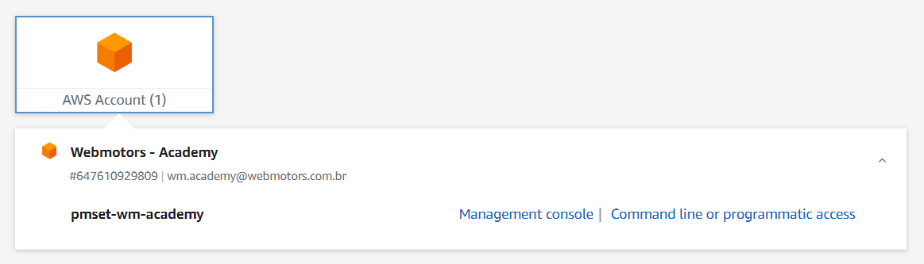
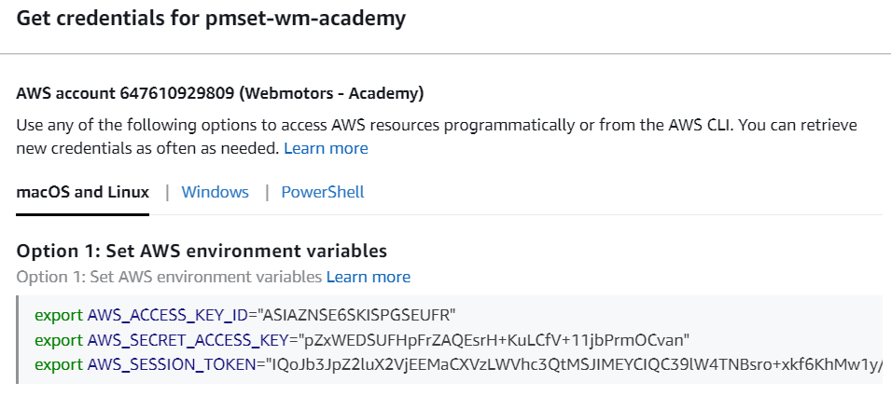
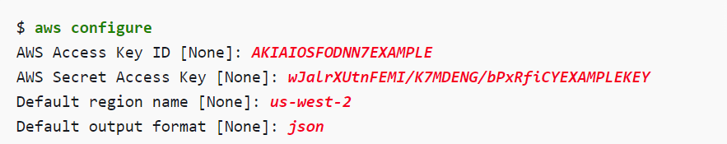
Configurando AWS CLI
1
2
3
Testado Acessos
$ aws iam list-user-policies --user-name
$ aws iam list-users
Guia de Comandos: https://awscli.amazonaws.com/v2/documentation/api/latest/index.html
Notes:
AWS_DEFAULT_REGION
Especifica a região da AWS para a qual enviar a solicitação.Se definida, essa variável de ambiente substitui o valor da configuração de perfil regione . Você pode substituir essa variável de ambiente usando o --regionparâmetro de linha de comando e a variável de ambiente compatível com o AWS SDKAWS_REGION .
AWS_ACCESS_KEY_ID
Especifica uma chave de acesso da AWS associada a um usuário ou função do IAM.Se definida, essa variável de ambiente substitui o valor da configuração do perfil aws_access_key_id. Você não pode especificar o ID da chave de acesso usando uma opção de linha de comando.
AWS_SECRET_ACCESS_KEY
Especifica a chave secreta associada à chave de acesso. Esta é essencialmente a "senha" para a chave de acesso.Se definida, essa variável de ambiente substitui o valor da configuração do perfil aws_secret_access_key. Você não pode especificar o ID da chave de acesso secreta como uma opção de linha de comando.
AWS_SESSION_TOKEN
Especifica o valor do token de sessão necessário se você estiver usando credenciais de segurança temporárias recuperadas diretamente das operações do AWS STS. Para obter mais informações, consulte a seção Saída do comando assume-role no AWS CLI Command Reference .
Se definida, essa variável de ambiente substitui o valor da configuração do perfil

Slide 6





OBRIGADO
/nomedapagina
/nomedapagina
/nomedapagina
Copyright © 2019 | Professor (a) Nome do Professor
Todos os direitos reservados. Reprodução ou divulgação total ou parcial deste documento, é expressamente proibido sem consentimento formal, por escrito, do professor/autor.

Slide 7



